Slide 1


Katedra Informatyki Wydział Informatyki i Telekomunikacji Politechnika Krakowska
Wykorzystanie biblioteki DEAP w problemie optymalizacji parametrów klasyfikatorów oraz selekcji cech
Jakub Zygmunt
Błażej zieliński
Kraków 2022

Slide 2
Spis treści
Przedstawienie zbioru danych
Przedstawienie wyników dla domyślnych parametrów klasyfikatora
Przedstawienie wyników dla genetycznej optymalizacji parametrów
Przedstawienie wyników dla genetycznej optymalizacji parametrów i selekcji cech
Krótkie podsumowanie

Slide 3
Przedstawienie zbioru danych
Zbiór opisuje ryzyko kredytów zaciąganych przez wybranych obywateli południowych niemiec w latach 1973 - 1975. Baza danych zawiera 1000 rekordów, z których każdy podzielony jest na 20 kolumn
status konta
czas trwania kredytu
historia kredytowa
przeznaczenie
wielkość kredytu
oszczędności
okres zatrudnienia
wielkość raty
status związku
współkredytobiorcy
czas zameldowania
własności osobiste
inne planowane raty
mieszkanie
ilość kredytóœ
praca
podopieczni
telefon
pracownik obcokrajowy
ryzyko kredytowe

Slide 4
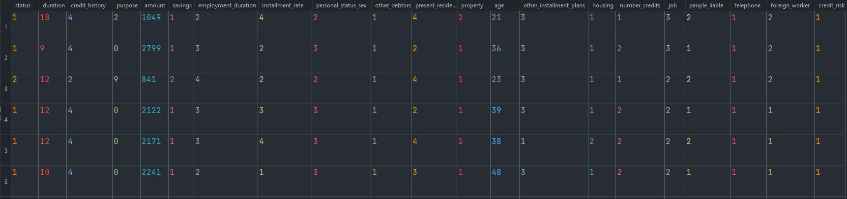
Przedstawienie zbioru danych

Slide 5
Zestawienie klasyfikatorów dla parametrów domyślnych
W przypadku Decision tree oraz Random forest wyniki są bardzo mało powtarzalne w porównaniu z resztą klasyfikatorów.
SVC | Logistic regression | Decision Tree | K-nearest neighbors | Random forest
74,9% | 74,2% | 65,8% | 70,7% | 73,3%

Slide 6
Przedstawienie wyników dla genetycznej optymalizacji parametrów

Slide 7
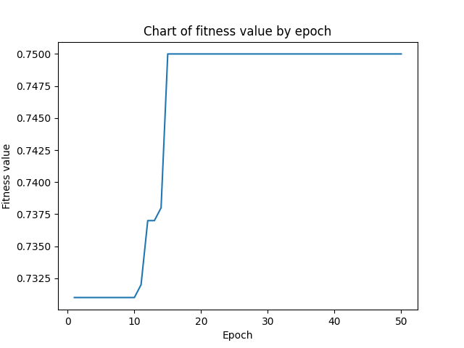
Klasyfikator maszyny wektorów pomocniczych (SVC)
Optymalizowane parametry:
kernel: Określa typ jądra, który ma być użyty w algorytmie
wartości: ‘linear’, ‘poly’, ‘rbf’, ‘sigmoid’
C: Parametr regularyzacji
wartości: 0.1-5
degree: Stopień wielomianu, używany dla typu jądra “poly”
wartości: 0.1-5
gamma: Współczynnik kernela dla ‘rbf’, ‘poly’ i ‘sigmoid’.
wartości: 0.001-2
coefficient: Współczynnik niezależny dla różnych funkcji jądra. Ma znaczenie tylko w „poly” i „sigmoid”.
wartości: 0.01-1
Najlepszy osobnik, rezultat 75%
"['rbf', 4.42521291961968, 3.6830481801353385, 0.08950300517554714, 0.00634221919196]"

Slide 8
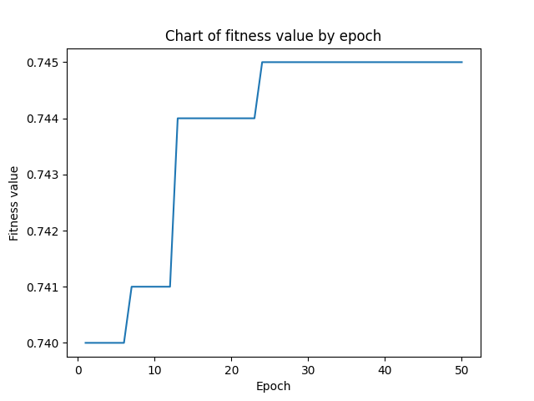
Klasyfikator regresji logistycznej
Optymalizowane parametry:
solver: algorytm używany do rozwiązania problemu
wartości: ‘newton-cg’, ‘lbfgs’, ‘liblinear’, ‘sag’, ‘saga’
C: Parametr regularyzacji
wartości: 0.1-5
fit_intercept: Określa, czy do funkcji decyzyjnej należy dodać stałą (tzw. stronniczość lub przecięcie).
wartości: 0-1
max_iter: maksymalna ilość iteracji algorytmu
wartości: 100-1000
Najlepszy osobnik, rezultat 74,5%
"['liblinear', 0.5675191825122563, 0, 614]"

Slide 9
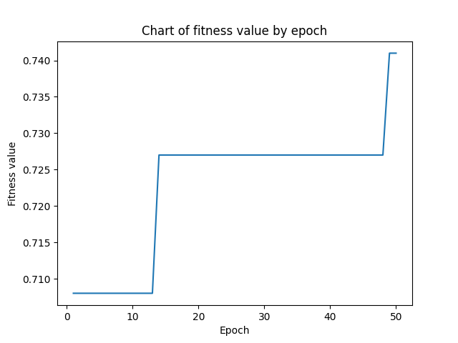
Klasyfikator drzewa decyzyjnego
Optymalizowane parametry:
criterion: Funkcja pomiaru jakości podziału
wartości: “gini”, “entropy”, “log_loss”
splitter: Strategia używana przy wyborze podziału każdego węzła
wartości: “best”, “random”
max_depth: Maksymalna głębokość drzewa
wartości: 2-8
min_samples_split: Minimalna liczba próbek wymagana do podziału węzła wewnętrznego:
wartości: 0.01-1
min_samples_leaf: Minimalna liczba próbek, które muszą znajdować się w węźle liścia
wartości: 0.01-5
Najlepszy osobnik, rezultat 74,1%
"['log_loss', 'random', 5, 0.14448771756080656, 0.03612751616188254]"

Slide 10
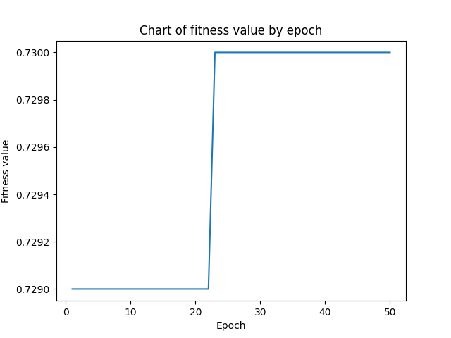
Klasyfikator k - najbliższych sąsiadów
Optymalizowane parametry:
n_neighbors: Liczba sąsiadów używanych domyślnie w zapytaniach sąsiadów
wartości: 1-10
weights: Funkcja wagi używana w prognozie
wartości: ‘uniform’, ‘distance’
algorithm: Algorytm używany do znajdywania najbliższego sąsiada
wartości: ‘auto’, ‘ball_tree’, ‘kd_tree’, ‘brute’
leaf_size: Rozmiar liścia przekazany do ‘ball_tree’ i ‘kd_tree’
wartości: 20-40
p: Parametr mocy dla metryki Minkowskiego
wartości: 2-5
Najlepszy osobnik, rezultat 73%
"[10, 'distance', 'brute', 35, 5]”

Slide 11
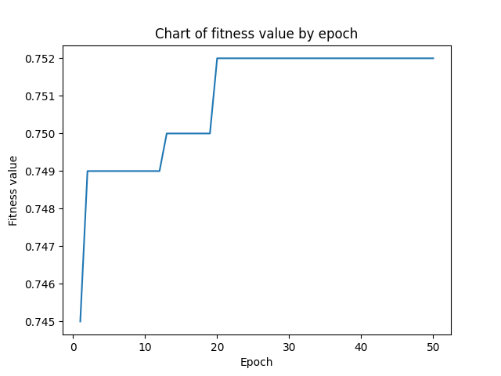
Klasyfikator random forest
Optymalizowane parametry:
criterion: Funkcja pomiaru jakości podziału
wartości: “gini”, “entropy”, “log_loss”
n_estimators: Liczba drzew
wartości: 10-50
max_depth: Maksymalna głębokość drzewa
wartości: 2-8
min_samples_split: Minimalna liczba próbek wymagana do podziału węzła wewnętrznego:
wartości: 2-4
min_samples_leaf: Minimalna liczba próbek, które muszą znajdować się w węźle liścia
wartości: 1-4
Najlepszy osobnik, rezultat 75,2%
"[45, 'log_loss', 7, 3, 1]"

Slide 12
Przedstawienie wyników dla genetycznej optymalizacji parametrów i selekcji cech

Slide 13
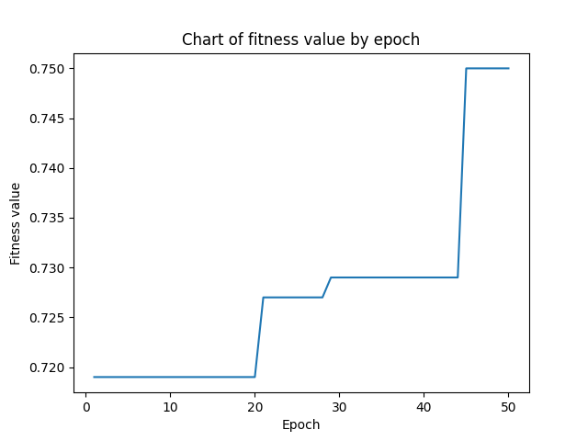
Klasyfikator maszyny wektorów pomocniczych (SVC)
Najlepszy osobnik, rezultat 75%
"['rbf', 0.7579598444849946, 4.2259208400124235, 1.0127524587837429, 0.6210313713651605,
1, 0, 0, 0, 1, 0, 1, 0, 0, 1, 1, 1, 1, 1, 0, 1, 1, 1, 0, 1]"

Slide 14
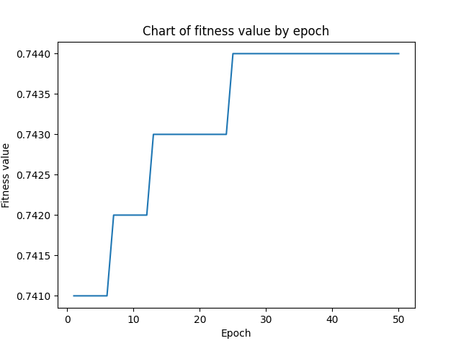
Klasyfikator regresji logistycznej
Najlepszy osobnik, rezultat 74.4%
"['lbfgs', 1.0611177611481304, 0, 806,
0, 0, 1, 0, 1, 0, 0, 1, 1, 0, 0, 0, 0, 0, 1, 1, 1, 1, 1, 1]"

Slide 15
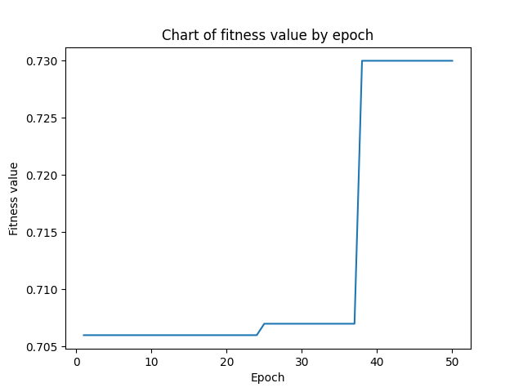
Klasyfikator drzewa decyzyjnego
Najlepszy osobnik, rezultat 73%
"['log_loss', 'best', 4, 0.11469683353479082, 0.054588107434576344,
1, 0, 1, 1, 1, 0, 0, 1, 1, 1, 1, 0, 0, 0, 0, 1, 1, 1, 1, 1]"

Slide 16
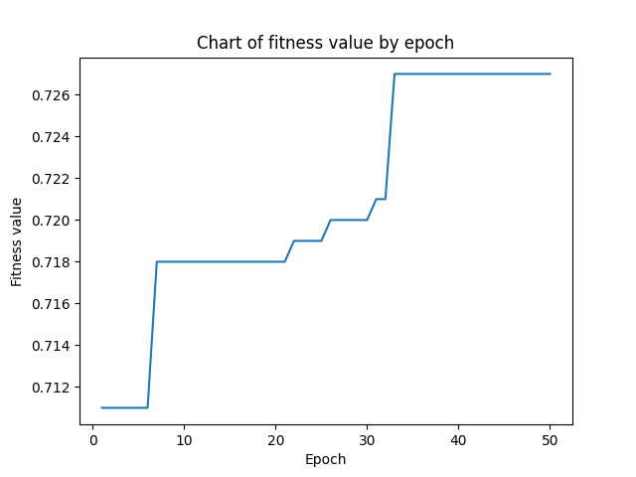
Klasyfikator k - najbliższych sąsiadów
Najlepszy osobnik, rezultat 72,7%
"[9, 'distance', 'ball_tree', 30, 5,
0, 1, 1, 0, 0, 1, 0, 0, 1, 1, 0, 0, 0, 1, 1, 1, 0, 1, 0, 1]"

Slide 17
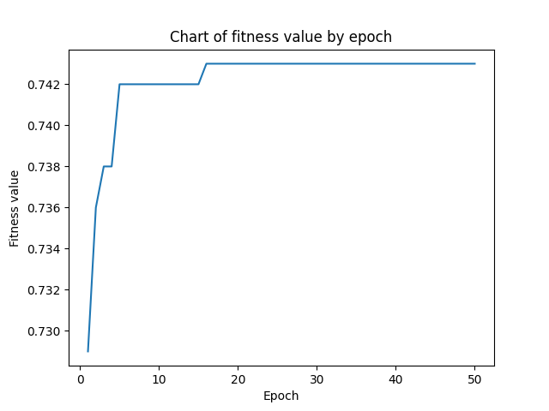
Klasyfikator random forest
Najlepszy osobnik, rezultat 74,3%
"[15, 'gini', 6, 3, 2,
0, 0, 1, 1, 0, 1, 1, 0, 1, 1, 0, 0, 1, 0, 0, 1, 1, 1, 0, 1]"

Slide 18
Podsumowanie

Slide 19
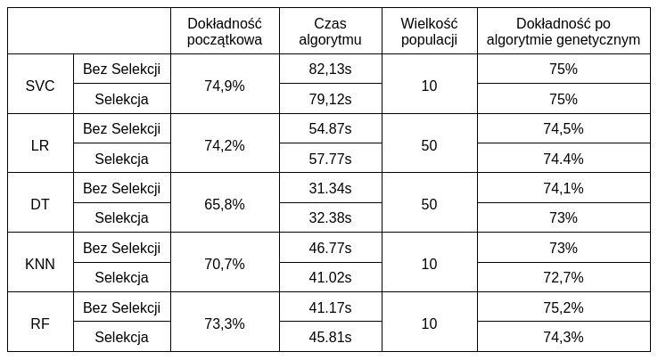
Porównanie wyników klasyfikatorów

Slide 20
Wnioski
W przypadku analizowanego zbioru selekcja cech nie miała większego wpływu na otrzymywane wyniki.
Klasyfikatory takie jak SVC, Random forest oraz K-nearest neighbors charakteryzują się znacznie dłuższym (około 5 razy) czasem wykonania klasyfikacji aniżeli w przypadku Logistic regression oraz Decision tree.
Najlepszy wynik po optymalizacji parametrów uzyskał Random forest, bardzo dobrze poradził sobie również SVC oraz Logistic regression.
Optymalizacja parametrów w omawianym zbiorze przynosi znaczące rezultaty dla klasyfikatorów Decision tree, K-nearest neighbors oraz Random forest. w przypadku SVC oraz Logistic regression wyniki poprawiły się o zaledwie 0.1-0.

